Slide 1
Energiatakarékosság
Makaró Lénárd
XP
Nyomj ENTER billentyűt vagy klikkelj a továbblépéshez!
Iskolám neve: Gyáli Bartók Béla Általános Iskola
Felkészítő tanár: Béky Imre

Slide 2
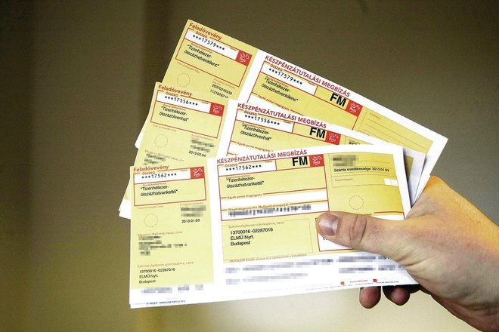

Slide 3
Vajon miért fizetsz olyan sokat az elektromos áramért?
Lehet.
A szolgáltatód szeretne teljesen kifosztani?

Slide 4
De akár te magad is tehetsz annak érdekében, hogy takarékoskodj az energiával.
Lehet.

Slide 5
De akár te magad is tehetsz annak érdekében, hogy takarékoskodj az energiával.
Igen, te!!!
Én??

Slide 6
Kezdd a legegyszerűbbekkel: ha utoljára jössz ki egy helyiségből, kapcsold le a villanyt!
El sem tudod képzelni, a szüleid milyen büszkék lesznek rád!
Ha ezt mindenki betartja, a számlán is láthatóan kevesebb összeg lesz.

Slide 7
Ügyelhetsz arra is, hogy a csapot nem folyatod sokáig,
fogmosás közben is elzárod.
Zuhanyzás közben is figyelhetsz, hogy spórolj a vízzel.
És ha még a WC lehúzásánál se folyatod bele fölöslegesen az egész tartályt a kagylóba, ezzel is lehet spórolni.

Slide 8
Hm… És ha házat építek mit tehetek az energiatakarékosság érdekében?

Slide 9
Házépítésnél a hőszigetelésre figyelj oda, hogy ne vesszen kárba a meleg levegő… Ilyenkor a fűtéssel lehet spórolni.
Ezen kívül viszont rengeteg megoldás létezik annak érdekében, hogy vízzel, árammal takarékoskodj.
Hátrányai ezeknek, hogy mélyen a zsebünkbe kell nyúlni…☹

Slide 10
De ha megteheted, a háztetődre telepíttethetsz napelem vagy napkollektor rendszert.
A napkollektorral költséghatékony módon melegvizet,
A napelemmel elektromos áramot termelhetünk.
Az el nem használt áram a közösségi hálózatba kerül, amiért a szolgáltató fizet.

Slide 11
Szélturbinát sajnos kevés magánembernél látni, ez is arra
hivatott, hogy a széllel hajtott gépezet villamos
energiát termeljen.

Slide 12
Azt hitted megúszod a kérdéseket??

Slide 13
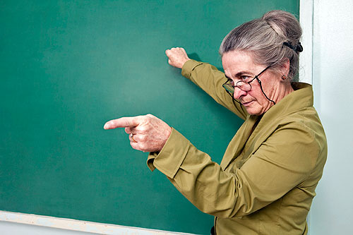
HÁT NEM FOGOD!!!!!!!!!!

Slide 14
Az alábbi lehetőségek közül melyikkel takarékoskodhatsz a fürdőszobában?
Nem húzom le a wc-t
Lehúzom a wc-t, de nem folyatom ki az egész tartályt
Lehúzom a wc-t és kifolyatom az egész tartályt
Mi az a wc?
?
?

Slide 15
Jó válasz!!

Slide 16
Rossz Válasz ☹

Slide 17
Az alábbi lehetőségek közül melyikkel takarékoskodhatsz a szobában?
Amikor kijövök lekapcsolom a lámpát
Amikor kijövök mindent kihúzok a konnektorból
Be se megyek
Semmi esetre nem kapcsolom le a lámpát
?
?

Slide 18
Jó válasz!!

Slide 19
Rossz Válasz ☹

Slide 20
Házépítésnél mire figyelj oda?
A hőszigetelésre
Nem építek házat, inkább kint alszom
Kivitelezőt hívok
Sorba rakom a téglákat
?
?

Slide 21
Jó válasz!!

Slide 22
Rossz Válasz ☹

